Slide 1




MERSİN İL MİLLÎ EĞİTİM MÜDÜRLÜĞÜ
EBA’NIN YILDIZLARI YARIŞMA YÖNERGESİ
Şubat - 2025

Slide 2


MERSİN İL MİLLÎ EĞİTİM MÜDÜRLÜĞÜ
YARIŞMA TÜRLERİ
Uzun Dönem Yarışma
Kısa Dönem Yarışmaları
Anlık Yarışmalar

Slide 3
MERSİN İL MİLLÎ EĞİTİM MÜDÜRLÜĞÜ
YARIŞMANIN KONUSU
Yarışma konusu Fatih projesi kapsamında yer alan Eğitim Bilişim Ağı (EBA)’nın öğretmen ve öğrencilerimiz tarafından etkin bir şekilde kullanımı ve konuyla ilgili farkındalığın artırılması.

Slide 4
MERSİN İL MİLLÎ EĞİTİM MÜDÜRLÜĞÜ
YARIŞMANIN KAPSAMI
Yarışma öğretmen ve öğrenci olmak üzere iki ayrı kategoride yapılacaktır.
Öğretmen kategorisi, Mersin ili genelindeki Millî Eğitim Bakanlığına bağlı tüm resmi ve özel okul öğretmenlerini kapsamaktadır.
Öğrenci kategorisi, Mersin il geneli Millî Eğitim Bakanlığı bünyesindeki tüm resmi ve özel Temel Eğitim, Ortaöğretim, Din Öğretimi, Mesleki ve Teknik Eğitim, Özel Eğitim Genel Müdürlüklerine bağlı okullarda öğrenim görmekte olan 1. – 12. sınıf düzeylerindeki tüm öğrencileri kapsamaktadır.
Okul kategorisi, Mersin ili genelindeki Millî Eğitim Bakanlığı’na bağlı olan tüm resmi ve özel okulları kapsamaktadır.

Slide 5
MERSİN İL MİLLÎ EĞİTİM MÜDÜRLÜĞÜ
YARIŞMANIN AMACI
Mersin İl Milli Eğitim Müdürlüğü tarafından düzenlenen bu yarışma ile Türk Milli Eğitim Sistemi’nin genel amaç ve temel ilkeleri doğrultusunda ve yapılandırmacı bir anlayışla yeniden geliştirilen “Öğretim Programlarına uygun olarak bilişim teknolojilerinin eğitime entegrasyonu ana fikrinden hareketle aşağıdaki amaçlar hedeflenmektedir:
Fatih projesi ve Eğitim Bilişim Ağı ile ilgili farkındalığı artırmak,
Öğrencilerin teknolojiyi etkin ve doğru bir şekilde kullanmalarını teşvik etmek,
Bilişim kültürünü yaygınlaştırarak eğitimde kullanılmasını sağlamak,
Öğrenme ve öğretme sürecini zamandan ve mekândan bağımsız hale getirmek.
EBA’nın içeriğinde bulunan sosyal ağ yapısı aracılığı ile bilgi alışverişinde bulunmak,
EBA’nın zengin ve gittikçe büyüyen arşiviyle derslere katkı sağlamak,
Farklı öğrenme stillerine (sözel, görsel, sayısal, sosyal, bireysel, işitsel öğrenme) sahip öğrencileri de kapsamak,
Bütün öğretmenleri ortak bir paydada buluşturarak eğitime el birliğiyle yön verilmesini sağlamak,

Slide 6
MERSİN İL MİLLÎ EĞİTİM MÜDÜRLÜĞÜ
YARIŞMAYA KATILIM ŞARTLARI
Genel Şartlar
1. EBA’NIN YILDIZLARI adlı yarışma öğretmen kategorisinde Mersin ili genelindeki Milli Eğitim Bakanlığı’na bağlı tüm resmi ve özel okul öğretmenleri, öğrenci kategorisinde ise Mersin ili genelindeki Milli Eğitim Bakanlığı’na bağlı resmi ve özel okullarda öğrenim görmekte olan tüm 1. – 12. sınıf öğrencilerini kapsamaktadır.
2. EBA hesabı olan tüm öğrenci ve öğretmenler yarışmaya dahil olmuş kabul edilir. Ayrıca bir başvuru yapılmasına gerek yoktur.
3. Bu yarışmaya katılanlar yarışma koşullarını kabul etmiş sayılırlar. Uygulama esaslarında yer almayan konulara dair takdir yetkisi, Mersin İl Milli Eğitim Müdürlüğü’ne aittir. Mersin İl Milli Eğitim Müdürlüğü, gerekli gördüğü durumlarda şartname üzerinde değişiklik yapma hakkına sahiptir.

Slide 7
MERSİN İL MİLLÎ EĞİTİM MÜDÜRLÜĞÜ
4. Yarışmada derece alacak katılımcılar bu şartnamede yer alan Değerlendirme Kriterleri başlığı altındaki ölçütlere göre belirlenir.
5. EBA platformunda yaptıkları paylaşımlarda internet etiğine aykırı içerikler tespit edilmesi halinde ilgili katılımcı yarışmadan diskalifiye edilecektir.
6. Yarışma 01/03/2025 – 31/05/2025 tarih aralığında yürütülecektir.
7. Yarışma duyurusu okul web sitesi, okul sosyal medya hesapları, veli iletişim gruplarında paylaşılacaktır.
8. Ödül Töreni yarışma bitim tarihinden itibaren 2 hafta içerisinde gerçekleştirilecektir.

Slide 8
MERSİN İL MİLLÎ EĞİTİM MÜDÜRLÜĞÜ
DEĞERLENDİRME KRİTERLERİ
Yarışma ile ilgili ödül süreci ve şartları okul müdürlükleri tarafından tüm öğretmenlere ve öğrencilere duyurulacaktır. Belirlenen tarihlerdeki EBA kullanım kayıtları dikkate alınacaktır. İlkokul, Ortaokul ve Lise düzeylerinde ayrı ayrı değerlendirme yapılacaktır. Buna göre ödül kazanmak için;
Öğrenciler Kategorisinde;
Öğrencinin EBA puanının yarışma bitim tarihi itibariyle en az 2000 olması gerekmektedir. Puanı 2000’in altında olan öğrenciler ödül almaya hak kazanamaz.
İlkokul seviyesi için öğrencilerin EBA profillerindeki “KEŞFET ARMALARI”ndan en az 5 adet armaya sahip olmaları gerekmektedir.
Ortaokul ve Lise seviyeleri için öğrencilerin EBA profillerindeki “BİRİKİM ARMALARI”ndan “Gayretli”(*) ve “Soru Canavarı” armalarına sahip olmaları gerekmektedir.
Yarışma süresince öğrencilerin EBA’ da geçirdikleri toplam süreler dikkate alınarak en uzun kullanım süresine sahip ilk 3 öğrenci ödüllendirilir.

Slide 9
MERSİN İL MİLLÎ EĞİTİM MÜDÜRLÜĞÜ
* Dersler alanındaki içeriklerden yararlanma Çaba gösteren armasını kazandırır. Gayretli arması için öncelikle “Çaba Gösteren” armasının kazanılması gerekmektedir.
** Sınavlar alanındaki çözülen test sayısı ve testlerdeki performans Soru Meraklısı armasını kazandırır. Soru canavarı arması için öncelikle “Soru Meraklısı” armasının kazanılması gerekmektedir.

Slide 10
MERSİN İL MİLLÎ EĞİTİM MÜDÜRLÜĞÜ
Öğretmen Kategorisinde;
Öğretmenin EBA puanının yarışma bitim tarihi itibariyle en az 500 olması gerekmektedir.
Yarışma süresince öğretmenlerin EBA’da geçirdikleri toplam süreler dikkate alınarak en uzun kullanım süresine sahip ilk 3 öğretmen ödüllendirilir.
Okul Kategorisinde;
Okul kategorisinde ödül almak için belirlenen tarihlerde ilgili okullardaki aktif öğretmen oranının %80 ve üzeri olması gerekmektedir.
Yarışma sonunda İl Milli Eğitim BT koordinatörü tarafından hazırlanacak okullara ait raporlarda İlkokul, Ortaokul ve Lise düzeylerinde kullanım ortalamaları en yüksek olan ilk 3’er okul ödüllendirilir.

Slide 11
MERSİN İL MİLLÎ EĞİTİM MÜDÜRLÜĞÜ
DEĞERLENDİRME KURULUNDA KİMLERİN YER ALACAĞI
Okullarda
Okul Müdürü veya görevlendireceği Müdür Yardımcısı
Öncelikle Bilişim Teknolojileri Rehberliği Görevi Yapan Öğretmen veya Bilişim Teknolojisi Öğretmeni her ikisi de yoksa diğer alanlardan bir öğretmen
Diğer alanlardan bir öğretmen
İl Milli Eğitim Müdürlüklerinde
YEĞİTEK biriminden sorumlu Şube Müdürü
BT İl Koordinatörü
Fatih Projesi İlçe Eğitmeni

Slide 12
MERSİN İL MİLLÎ EĞİTİM MÜDÜRLÜĞÜ
ÖDÜLLER
Ödüller, öğretmen, öğrenci ve okul olmak üzere üç ayrı kategoride verilecektir. Ödüller İl Milli Eğitim Müdürlüğü’nce belirlenecektir.
YARIŞMA TARİHLERİ
Yarışma Tarihleri | 01.03.2025 – 31.05.2025
Değerlendirme Sonuçlarının Açıklanması | 13.06.2025
Ödül Töreni | 13.06.2025

Slide 13
MERSİN İL MİLLÎ EĞİTİM MÜDÜRLÜĞÜ
OKULLARDA YAPILACAK UYGULAMA
1. Yarışma dönemleri sonunda tüm okulların dereceye giren katılımcıların öğrenciler kategorisinde TC Kimlik numarası, isim soy isim, sınıf seviyesi puan ve süre bilgilerini, öğretmen kategorisinde ise TC Kimlik numarası, isim soy isim ve branş, puan ve süre bilgilerini en geç takip eden ayın 5’inde Excel tablosu halinde mersineba@gmail.com e-posta adresine göndermeleri gerekmektedir.
2. Yarışma 3 dönem olarak uygulanır;
  1. Dönem: 01.03.2025 - 31.03.2025
  2. Dönem: 01.04.2025 - 30.04.2025
  3. Dönem: 01.05.2025 - 31.05.2025
3. Yarışma duyurusu okul web sitesi, okul sosyal medya hesapları, veli iletişim gruplarında paylaşılacaktır.

Slide 14
MERSİN İL MİLLÎ EĞİTİM MÜDÜRLÜĞÜ
DEĞERLENDİRME KRİTERLERİ
Yarışma ile ilgili ödül süreci ve şartları okul müdürlükleri tarafından tüm öğretmenlere ve öğrencilere duyurulacaktır. Belirlenen tarihlerdeki EBA kullanım kayıtları dikkate alınacaktır. Buna göre ödül kazanmak için;
Öğrenciler Kategorisinde;
Öğrencinin EBA puanının yarışma bitim tarihi itibariyle en az 100 olması gerekmektedir. Puanı 100’ün altında olan öğrenciler ödül almaya hak kazanamaz.
İlkokul seviyesi için öğrencilerin EBA profillerindeki “KEŞFET ARMALARI”ndan en az 3 adet armaya sahip olmaları gerekmektedir.
Ortaokul ve Lise seviyeleri için öğrencilerin EBA profillerindeki “BİRİKİM ARMALARI”ndan “Gayretli”(*) ve “Soru Canavarı” armalarına sahip olmaları gerekmektedir.
Yarışma süresince öğrencilerin EBA’ da geçirdikleri toplam süreler dikkate alınarak en uzun kullanım süresine sahip ilk 3 öğrenci ödüllendirilir.

Slide 15
MERSİN İL MİLLÎ EĞİTİM MÜDÜRLÜĞÜ
Öğretmen Kategorisinde;
Öğretmenin EBA puanının yarışma bitim tarihi itibariyle en az 50 olması gerekmektedir.
Yarışma süresince öğretmenlerin EBA’da geçirdikleri toplam süreler dikkate alınarak en uzun kullanım süresine sahip ilk 3 öğretmen ödüllendirilir.

Slide 16
MERSİN İL MİLLÎ EĞİTİM MÜDÜRLÜĞÜ
DEĞERLENDİRME KURULUNDA KİMLERİN YER ALACAĞI
Okullarda
Okul Müdürü veya görevlendireceği Müdür Yardımcısı
Öncelikle Bilişim Teknolojileri Rehberliği Görevi Yapan Öğretmen veya Bilişim Teknolojisi Öğretmeni her ikisi de yoksa diğer alanlardan bir öğretmen
Diğer alanlardan bir öğretmen

Slide 17
MERSİN İL MİLLÎ EĞİTİM MÜDÜRLÜĞÜ
ÖDÜLLER
Ödüller, öğretmen ve öğrenci olmak üzere 2 ayrı kategoride verilecektir. Ödüller Okul Müdürlüklerince belirlenecektir.
YARIŞMA TARİHLERİ
1.Dönem | 01.03.2025 - 31.03.2025
2.Dönem | 01.04.2025 - 30.04.2025
3.Dönem | 01.05.2025 - 31.05.2025

Slide 18
MERSİN İL MİLLÎ EĞİTİM MÜDÜRLÜĞÜ
EBA ANLIK BİLGİ YARIŞMASI UYGULAMASI
Her hafta en az bir dersin bilgi yarışması yapılacaktır.
Her sınıf düzeyi için yalnızca bir EBA grubu oluşturulacaktır (Örneğin: 9. sınıf yarışma grubu, 10. sınıf yarışma grubu vb.). Gruplar herkese açık şekilde yapılandırılarak öğrencilerin ve öğretmenlerin katılımı sağlanacaktır.
Öğrenciler yalnızca kendi sınıf düzeylerine uygun gruba katılmalıdır.
Okul idaresince bir takvim hazırlanacaktır. Bu takvim, öğrenci ve öğretmenlere duyurulacak olup, takvimde hangi hafta hangi dersin bilgi yarışmasının olacağı açıkça belirtilecektir.
Okul idaresi tarafından belirlenen gün ve saatte, ilgili dersin zümre başkanı her sınıf seviyesindeki grupta o sınıfa uygun, daha önce zümre öğretmenlerince belirlenen soruyu paylaşacaktır.

Slide 19
MERSİN İL MİLLÎ EĞİTİM MÜDÜRLÜĞÜ
Öğrencilerin yarışma sorusuna yorum yazabilmeleri için öncelikle o grupta en az 1 paylaşım yapmış olması gerekmektedir. Daha önce grupta paylaşım yapmayan öğrencilerin yorumları sisteme yansımamaktadır. Bu hususun öğrencilere duyurulması okul idaresi ve öğretmenler tarafından yapılacaktır.
İlk doğru cevabı veren öğrenci, o sınıf düzeyinde haftanın kazananı olacaktır.
Haftalık kazananlar, okul idaresi tarafından okulun web sitesi ve sosyal medya hesapları üzerinden duyurulacaktır.

Slide 20
MERSİN İL MİLLÎ EĞİTİM MÜDÜRLÜĞÜ
YARIŞMAYA KATILIM KOŞULLARI
Yarışmaya okulun tüm öğrencileri katılabilir.
Öğrencilerin yarışmaya katılabilmesi için EBA hesaplarının aktif olması gerekmektedir.
Öğrenciler yarışmaya katılmak için kendi sınıf seviyelerine uygun EBA grubuna üye olmalıdır.

Slide 21
MERSİN İL MİLLÎ EĞİTİM MÜDÜRLÜĞÜ
YARIŞMANIN KURALLARI
Öğrenciler yalnızca kendi sınıf düzeyindeki yarışmaya katılabilir.
Cevaplar yalnızca ilgili EBA grubunda yazılmalıdır. Farklı platformlardan verilen cevaplar geçerli sayılmayacaktır.
İlk doğru cevabı veren öğrenci, ilgili sınıf düzeyinin kazananı olacaktır.
Yanıt verirken herhangi bir dış kaynaktan kopyalama veya yardım almak yasaktır.

Slide 22
MERSİN İL MİLLÎ EĞİTİM MÜDÜRLÜĞÜ
ÖDÜLLENDİRME VE DUYURU
Haftalık kazananlar, okul idaresi tarafından belirlenen günde okulun web sitesi ve sosyal medya hesapları üzerinden duyurulacaktır.
Kazanan öğrencilere okul idaresi tarafından başarı sertifikası veya küçük ödüller verilebilir.

Slide 23
MERSİN İL MİLLÎ EĞİTİM MÜDÜRLÜĞÜ
DİĞER HUSUSLAR
Yarışma sürecinde herhangi bir aksaklık yaşanması durumunda, ilgili zümre başkanı ve okul idaresi gerekli düzenlemeleri yapma hakkına sahiptir.
Bu yönergede yer almayan konular hakkında karar verme yetkisi okul idaresine aittir.

Slide 24
MERSİN İL MİLLÎ EĞİTİM MÜDÜRLÜĞÜ
ÖNERİLER
Sıralama Sistemi: Kazanan öğrenciler için haftalık bir puan tablosu oluşturulabilir. Örneğin, her hafta kazanan öğrenciye 10 puan verilir ve dönem sonunda en çok puan toplayan öğrencilere ekstra ödüller verilir.
Sürpriz Ödüller: Öğrencilerin motivasyonunu artırmak için ayda bir kez rastgele bir yarışmaya sürpriz ödül eklenebilir.
Öğrenci Katılımını Artırmak İçin Teşvik: En fazla yarışmaya katılan sınıfa veya en fazla doğru yanıt veren öğrenciye özel bir ödül veya okul duyurusunda özel bir teşekkür edilebilir.

Slide 25
MERSİN İL MİLLÎ EĞİTİM MÜDÜRLÜĞÜ
YARIŞMA TARİHLERİ
1.Dönem 01.03.2025 - 31.05.2025

Slide 26
MERSİN İL MİLLÎ EĞİTİM MÜDÜRLÜĞÜ
Kısa Dönem Yarışmaları
Okul bazında gerçekleştirilecek.
3 dönem olarak uygulanacak. Aylık kullanımlar dikkate alınacak.
(Mart – Nisan –Mayıs)
Anlık Yarışmalar
Okul bazında bilgi yarışması olarak gerçekleştirilecek.
Haftalık olarak, önceden belirlenen bir saatte EBA üzerinden sorulan bilgi sorusuna en hızlı cevap veren öğrenciler değerlendirilecek.
Öğrenci ve öğretmen kategorilerinde ödüllendirilme yapılacak.
Sadece öğrenci kategorisinde ödüllendirme yapılacak.
Uzun Dönem Yarışma
Mersin ili genelinde gerçekleştirilecek.
1 Mart – 31 Mayıs tarihleri arasındaki kullanımlar dikkate alınacak.
Öğrenci, öğretmen ve okul kategorilerinde ödüllendirilme yapılacak.

Slide 27
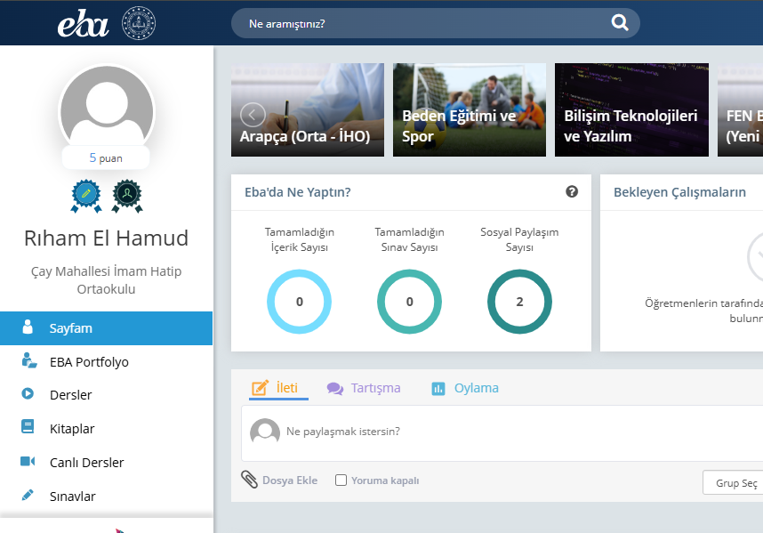
MERSİN İL MİLLÎ EĞİTİM MÜDÜRLÜĞÜ
Armalar

Slide 28
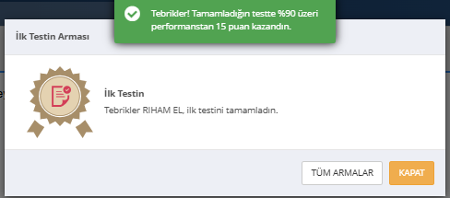
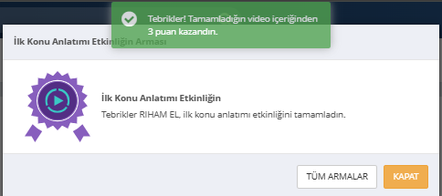

MERSİN İL MİLLÎ EĞİTİM MÜDÜRLÜĞÜ

Slide 29
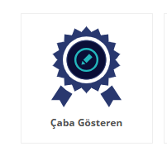
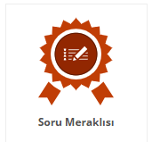

MERSİN İL MİLLÎ EĞİTİM MÜDÜRLÜĞÜ
Armalar
DERSLERİM alanında 30 içerik tamamlandığında kazanılır.
SINAVLAR alanında 20 test tamamlandığında kazanılır.
Çaba Gösteren armasını aldıktan sonra DERSLERİM alanında 70 içerik tamamlandığında kazanılır.
Soru Meraklısı armasını aldıktan sonra SINAVLAR alanında 30 test tamamlandığında kazanılır.

Slide 30
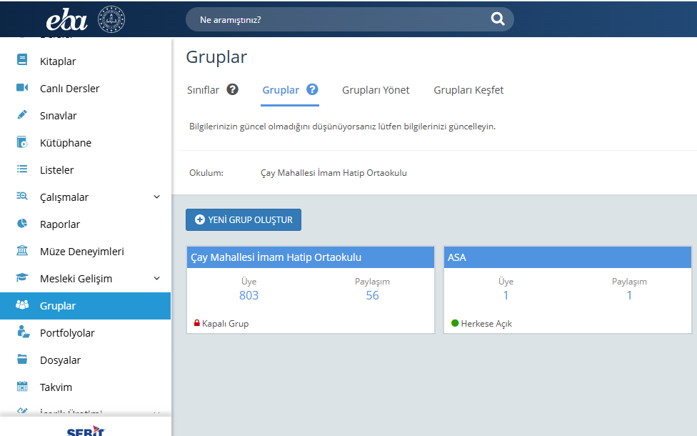
MERSİN İL MİLLÎ EĞİTİM MÜDÜRLÜĞÜ
Grup Oluşturma
2
3
1

Slide 31
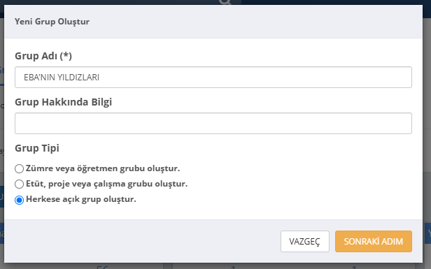
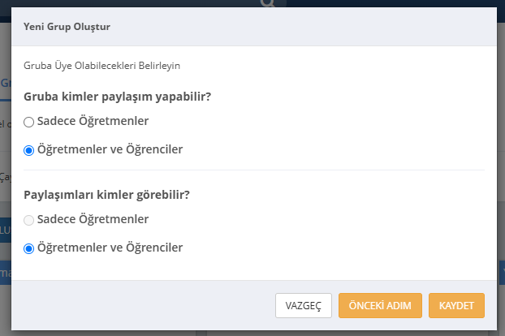
MERSİN İL MİLLÎ EĞİTİM MÜDÜRLÜĞÜ
Grup Oluşturma

Slide 32
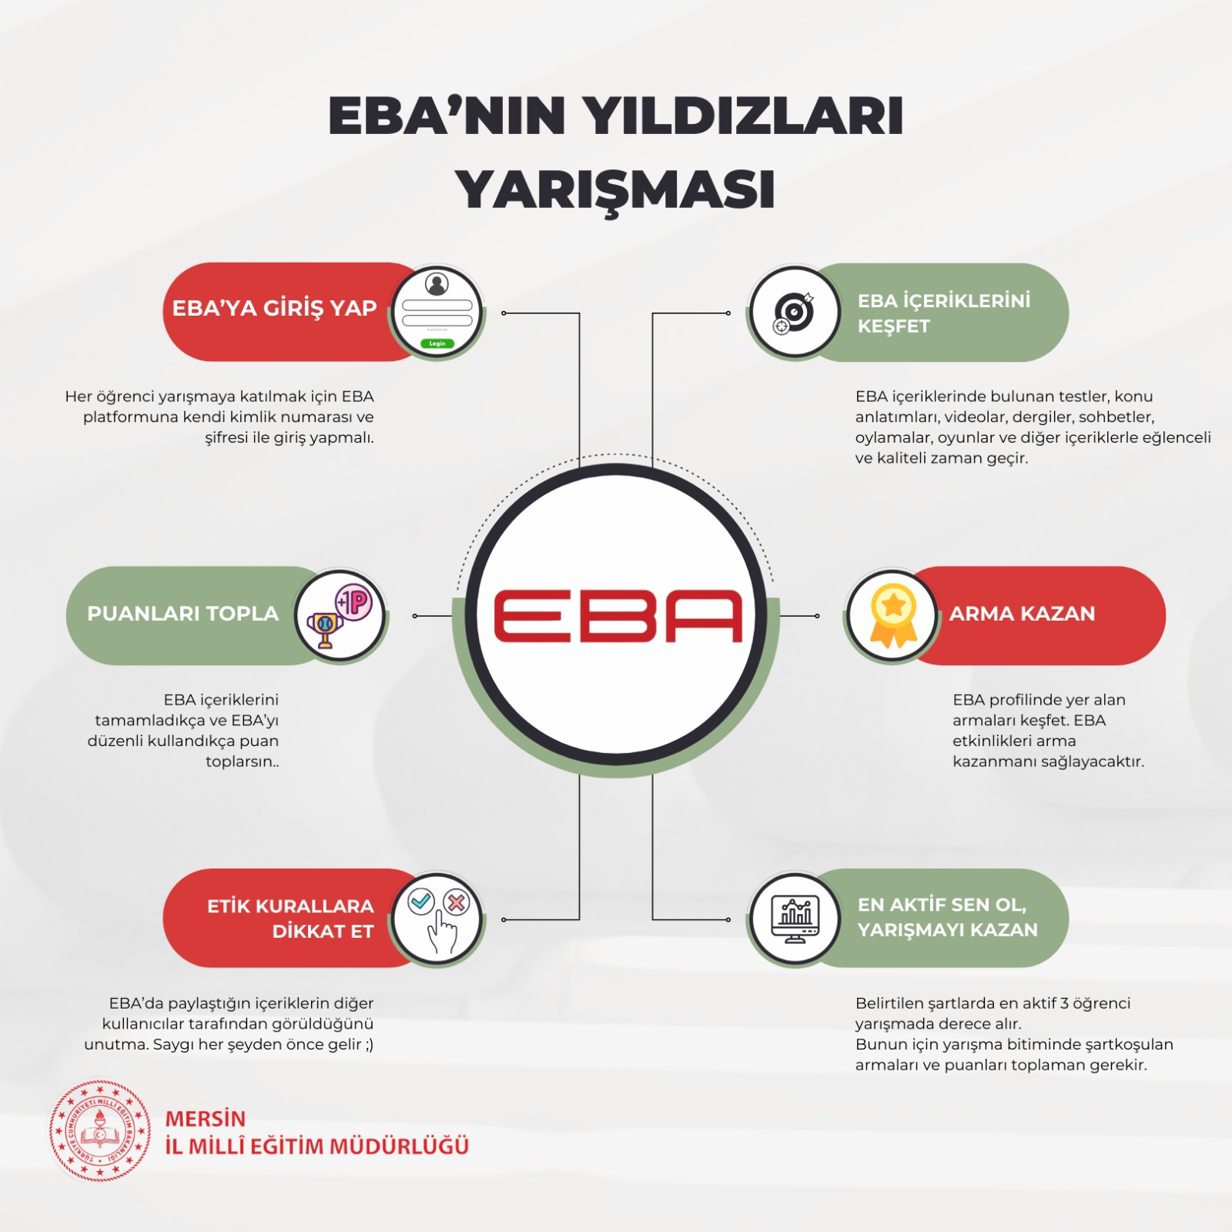
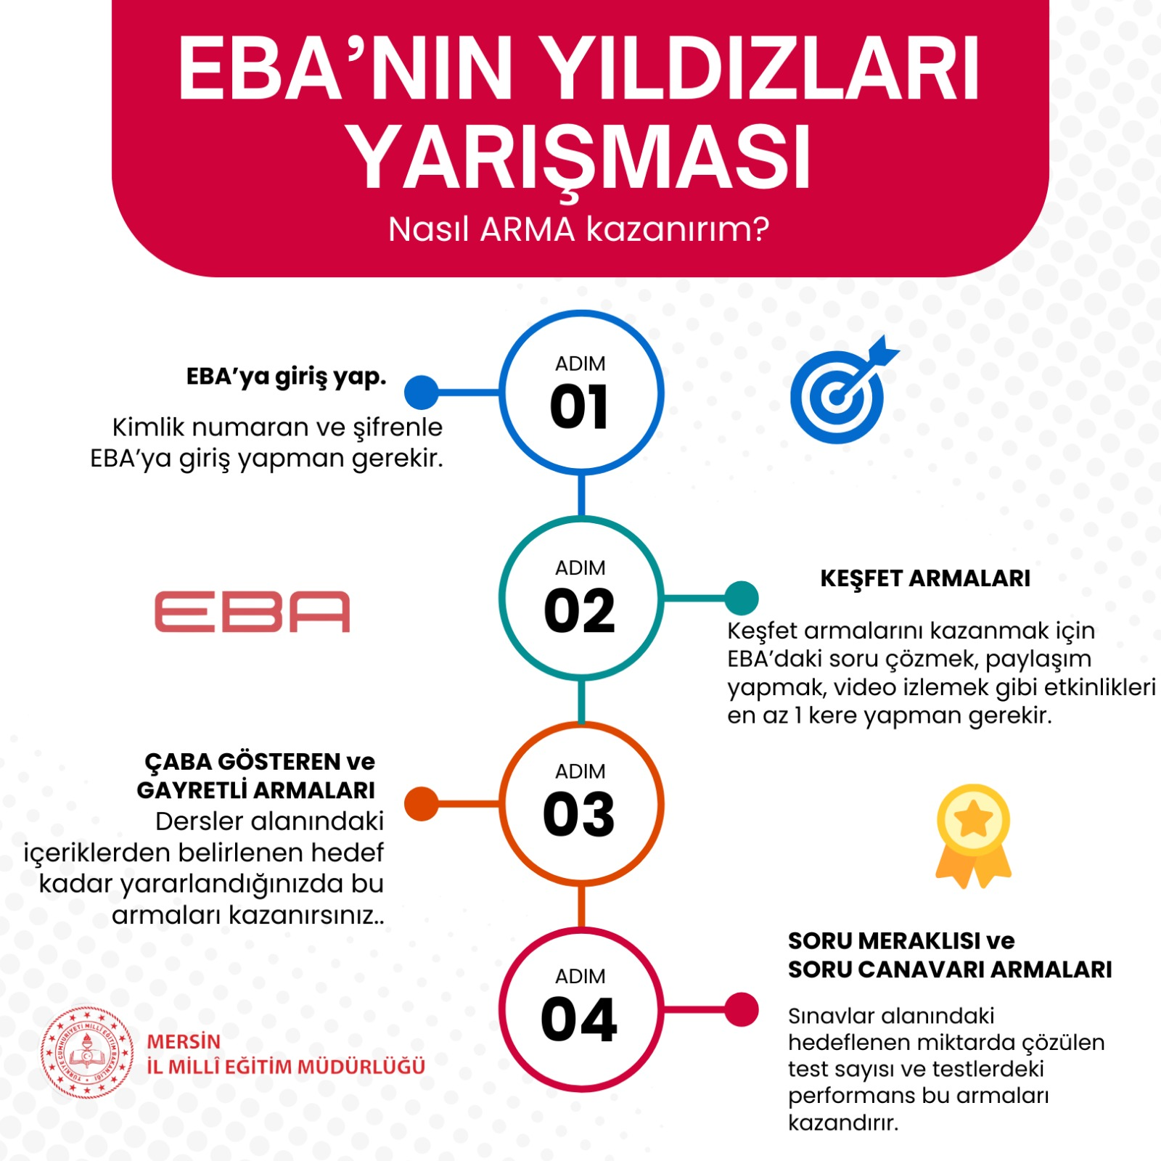
MERSİN İL MİLLÎ EĞİTİM MÜDÜRLÜĞÜ
İNFOGRAFİKLER

Slide 33

MERSİN İL MİLLÎ EĞİTİM MÜDÜRLÜĞÜ

